Slide 1
Особенности содержания и преподавания предмета ОПК в начальной школе

Slide 2
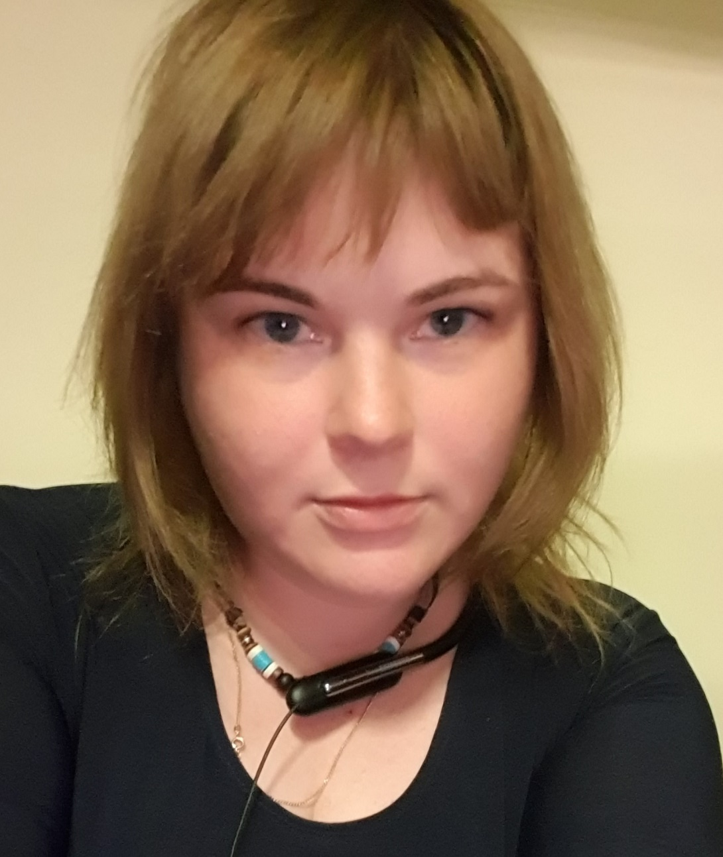
Давайте познакомимся!
Поликарпова
Татьяна Владимировна,
директор образовательных программ платформы «Клевер Лаборатория»
8 лет
преподавания в школе
8 лет
работа методистом в системе московского образования
«Клевер Лаборатория»

Slide 3
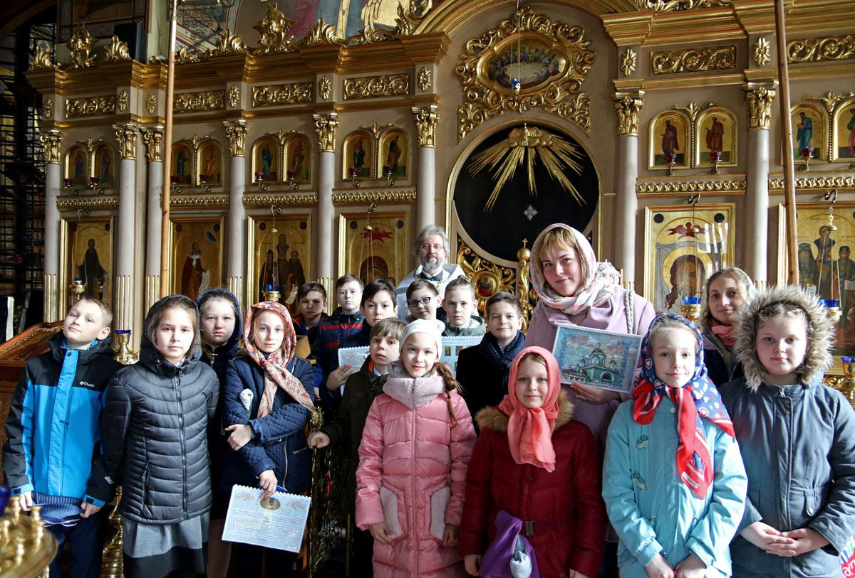

Slide 4
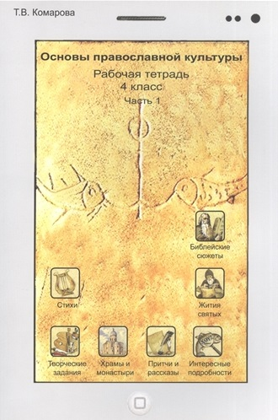
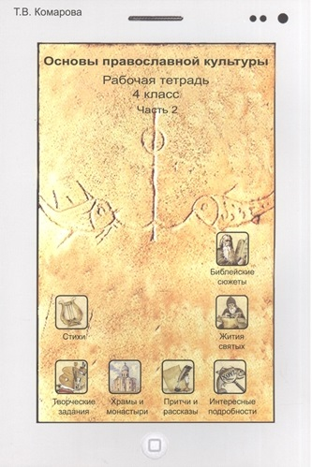

Slide 5
Рассмотрение модуля ОПК
в рамках
предметной области ОРКСЭ

Slide 6
ОРКСЭ
ФГОС НОО:
(приказ Минпросвещения России от 31.05.2021 г. № 286)
Основы православной культуры
Основы исламской культуры
Основы буддийской культуры
Основы иудейской культуры
Основы мировых религиозных культур Основы светской этики
приказ Минпросвещения России
от 31.05.2021 г. № 286
Основы религиозных культур народов России
П. 32.1. В учебный план входят обязательная для изучения предметная область «Основы религиозных культур и светской этики» и обязательные для изучения по выбору и заявлению родителей (законных представителей) несовершеннолетних обучающихся учебные модули
П. 43.6. Предметные результаты по предметной области ОРКСЭ
ПООП НОО:
Основное содержание (сс. 371–373) и предметные результаты обучения (сс. 377–389) по модулям предметной области ОРКСЭ.
П. 3.1. Примерный учебный план НОО (4-й класс, 34 часа в год, 1 час в неделю).

Slide 7
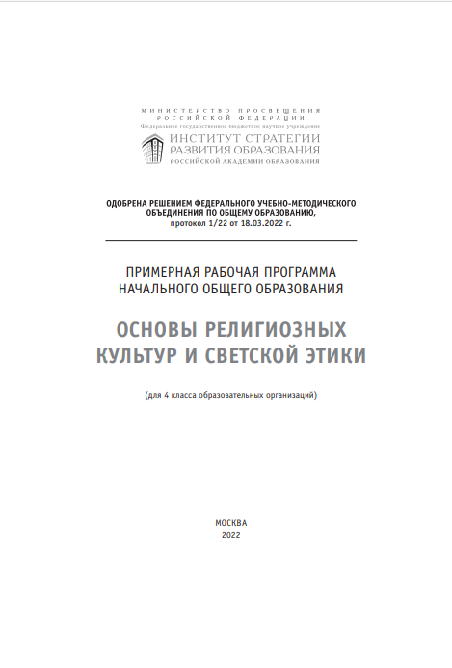
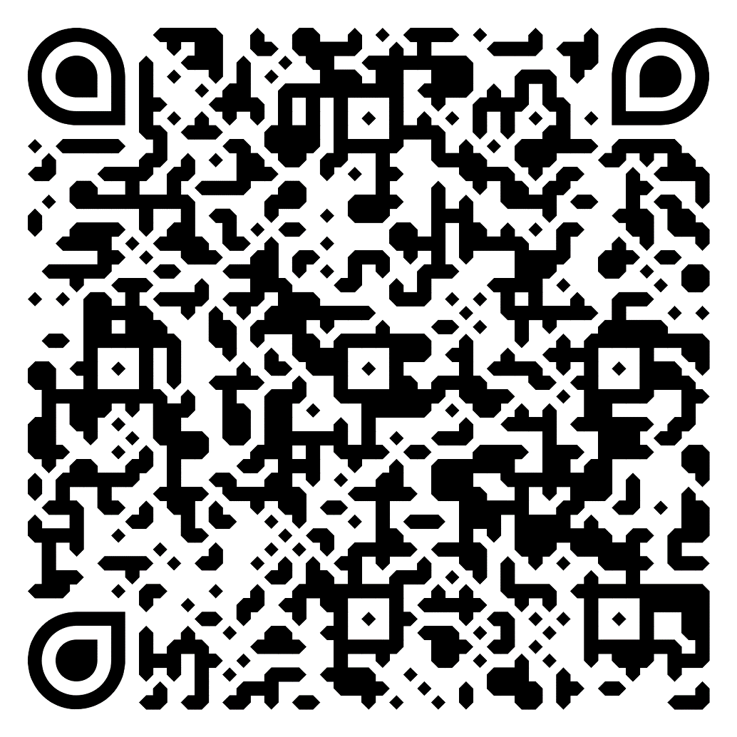
Ссылка

Slide 8
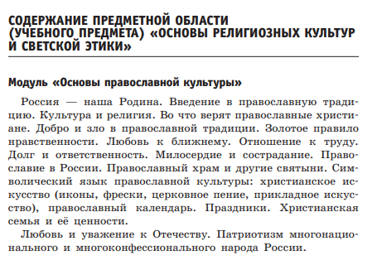

Slide 9
Темы ОПК
Исторические
Культурологические
Нравственные
Вероучительные

Slide 10
Предметные результаты обучения по модулю «Основы православной культуры» должны обеспечивать следующие достижения обучающегося:

Slide 11
—выражать своими словами первоначальное понимание сущности духовного развития как осознания и усвоения человеком значимых для жизни представлений о себе, людях, окружающей действительности;
—выражать своими словами понимание значимости нравственного совершенствования и роли в этом личных усилий человека, приводить примеры;
—выражать понимание и принятие значения российских традиционных духовных и нравственных ценностей, духовно-нравственной культуры народов России, российского общества как источника и основы духовного развития, нравственного совершенствования;
—рассказывать о нравственных заповедях, нормах христианской морали, их значении в выстраивании отношений в семье, между людьми, в общении и деятельности;

Slide 12
—раскрывать основное содержание нравственных категорий в православной культуре, традиции (любовь, вера, милосердие, прощение, покаяние, сострадание, ответственность, послушание, грех как нарушение заповедей, борьба с грехом, спасение), основное содержание и соотношение ветхозаветных Десяти заповедей и Евангельских заповедей Блаженств, христианского нравственного идеала; объяснять «золотое правило нравственности» в православной христианской традиции;
—первоначальный опыт осмысления и нравственной оценки поступков, поведения (своих и других людей) с позиций православной этики;
—раскрывать своими словами первоначальные представления о мировоззрении (картине мира) в православии, вероучении о Боге-Троице, Творении, человеке, Богочеловеке Иисусе Христе как Спасителе, Церкви;
—рассказывать о Священном Писании Церкви — Библии (Ветхий Завет, Новый Завет, Евангелия и евангелисты), апостолах, святых и житиях святых, священнослужителях, богослужениях, молитвах, Таинствах (общее число Таинств, смысл Таинств Крещения, Причастия, Венчания, Исповеди), монашестве и монастырях в православной традиции;

Slide 13
—рассказывать о назначении и устройстве православного храма (собственно храм, притвор, алтарь, иконы, иконостас), нормах поведения в храме, общения с мирянами и священнослужителями;
—рассказывать о православных праздниках (не менее трёх, включая Воскресение Христово и Рождество Христово), православных постах, назначении поста;
—раскрывать основное содержание норм отношений в православной семье, обязанностей и ответственности членов семьи, отношении детей к отцу, матери, братьям и сёстрам, старшим по возрасту, предкам; православных семейных ценностей;
—распознавать христианскую символику, объяснять своими словами её смысл (православный крест) и значение в православной культуре;
—рассказывать о художественной культуре в православной традиции, об иконописи; выделять и объяснять особенности икон в сравнении с картинами;

Slide 14
—излагать основные исторические сведения о возникновении православной религиозной традиции в России (Крещение Руси), своими словами объяснять роль православия в становлении культуры народов России, российской культуры и государственности;
—первоначальный опыт поисковой, проектной деятельности по изучению православного исторического и культурного наследия в своей местности, регионе (храмы, монастыри, святыни, памятные и святые места), оформлению и представлению её результатов;
—приводить примеры нравственных поступков, совершаемых с опорой на этические нормы религиозной культуры и внутреннюю установку личности, поступать согласно своей совести;

Slide 15
—выражать своими словами понимание свободы мировоззренческого выбора, отношения человека, людей в обществе к религии, свободы вероисповедания; понимание российского общества как многоэтничного и многорелигиозного (приводить примеры), понимание российского общенародного (общенационального, гражданского) патриотизма, любви к Отечеству, нашей общей Родине — России; приводить примеры сотрудничества последователей традиционных религий;
—называть традиционные религии в России (не менее трёх, кроме изучаемой), народы России, для которых традиционными религиями исторически являются православие, ислам, буддизм, иудаизм;
—выражать своими словами понимание человеческого достоинства, ценности человеческой жизни в православной духовно-нравственной культуре, традиции.

Slide 16
Зачем изучать ОПК?

Slide 17
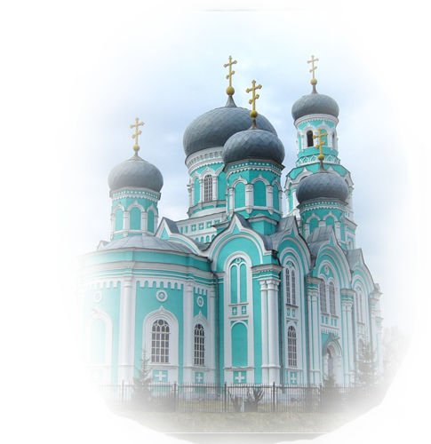
Средние века в Европе строился великолепный собор. Руководителем работ по строительству был один монах. Однажды он решил посмотреть, как трудятся каменщики. Он подошел к первому каменщику и спросил:
– Брат мой, расскажи мне о той работе, которую ты выполняешь.
Каменщик отвлёкся от работы и зло сказал:
– У меня тяжёлая и изнурительная работа. Изо дня в день я таскаю тяжёлые каменные плиты. Это бесконечная и неблагодарная работа, ведь я умру ещё до того, как будет построен этот собор.
Опечалился монах. Пошёл он дальше. Подошёл ко второму каменщику и спросил:
– Брат мой, расскажи мне о той работе, которую ты выполняешь.
– Моя работа приносит мне много земных благ. Я получаю неплохие деньги и могу содержать свою семью. Это самое главное для меня.
Выслушал ответ монах и решил подойти к третьему каменщику.
– Брат мой, расскажи мне о той работе, которую ты выполняешь.
Моя работа – это удивительная возможность послужить Богу на земле, ведь я возвожу самый прекрасный собор в мире! Я воплощаю своё ремесло и этим делаю вклад в то, что ценю, в то, во что верю. Этот собор будет стоять столетиями. В него будут приходить тысячи людей, чтобы вознести свои молитвы Всевышнему. И к этому великому событию буду причастен и я, ведь строя этот храм, я выполняю свою миссию на земле, которою даровал мне Господь.
Обрадовался монах ответу. Ночь провел он в раздумьях, а утром предложил свою должность руководителя работ третьему каменщику.

Slide 18
Доступность
1
2
3
4
5
За 10-15 минут
Определенность
Значимость
Измеримость
Конкретность

Slide 19
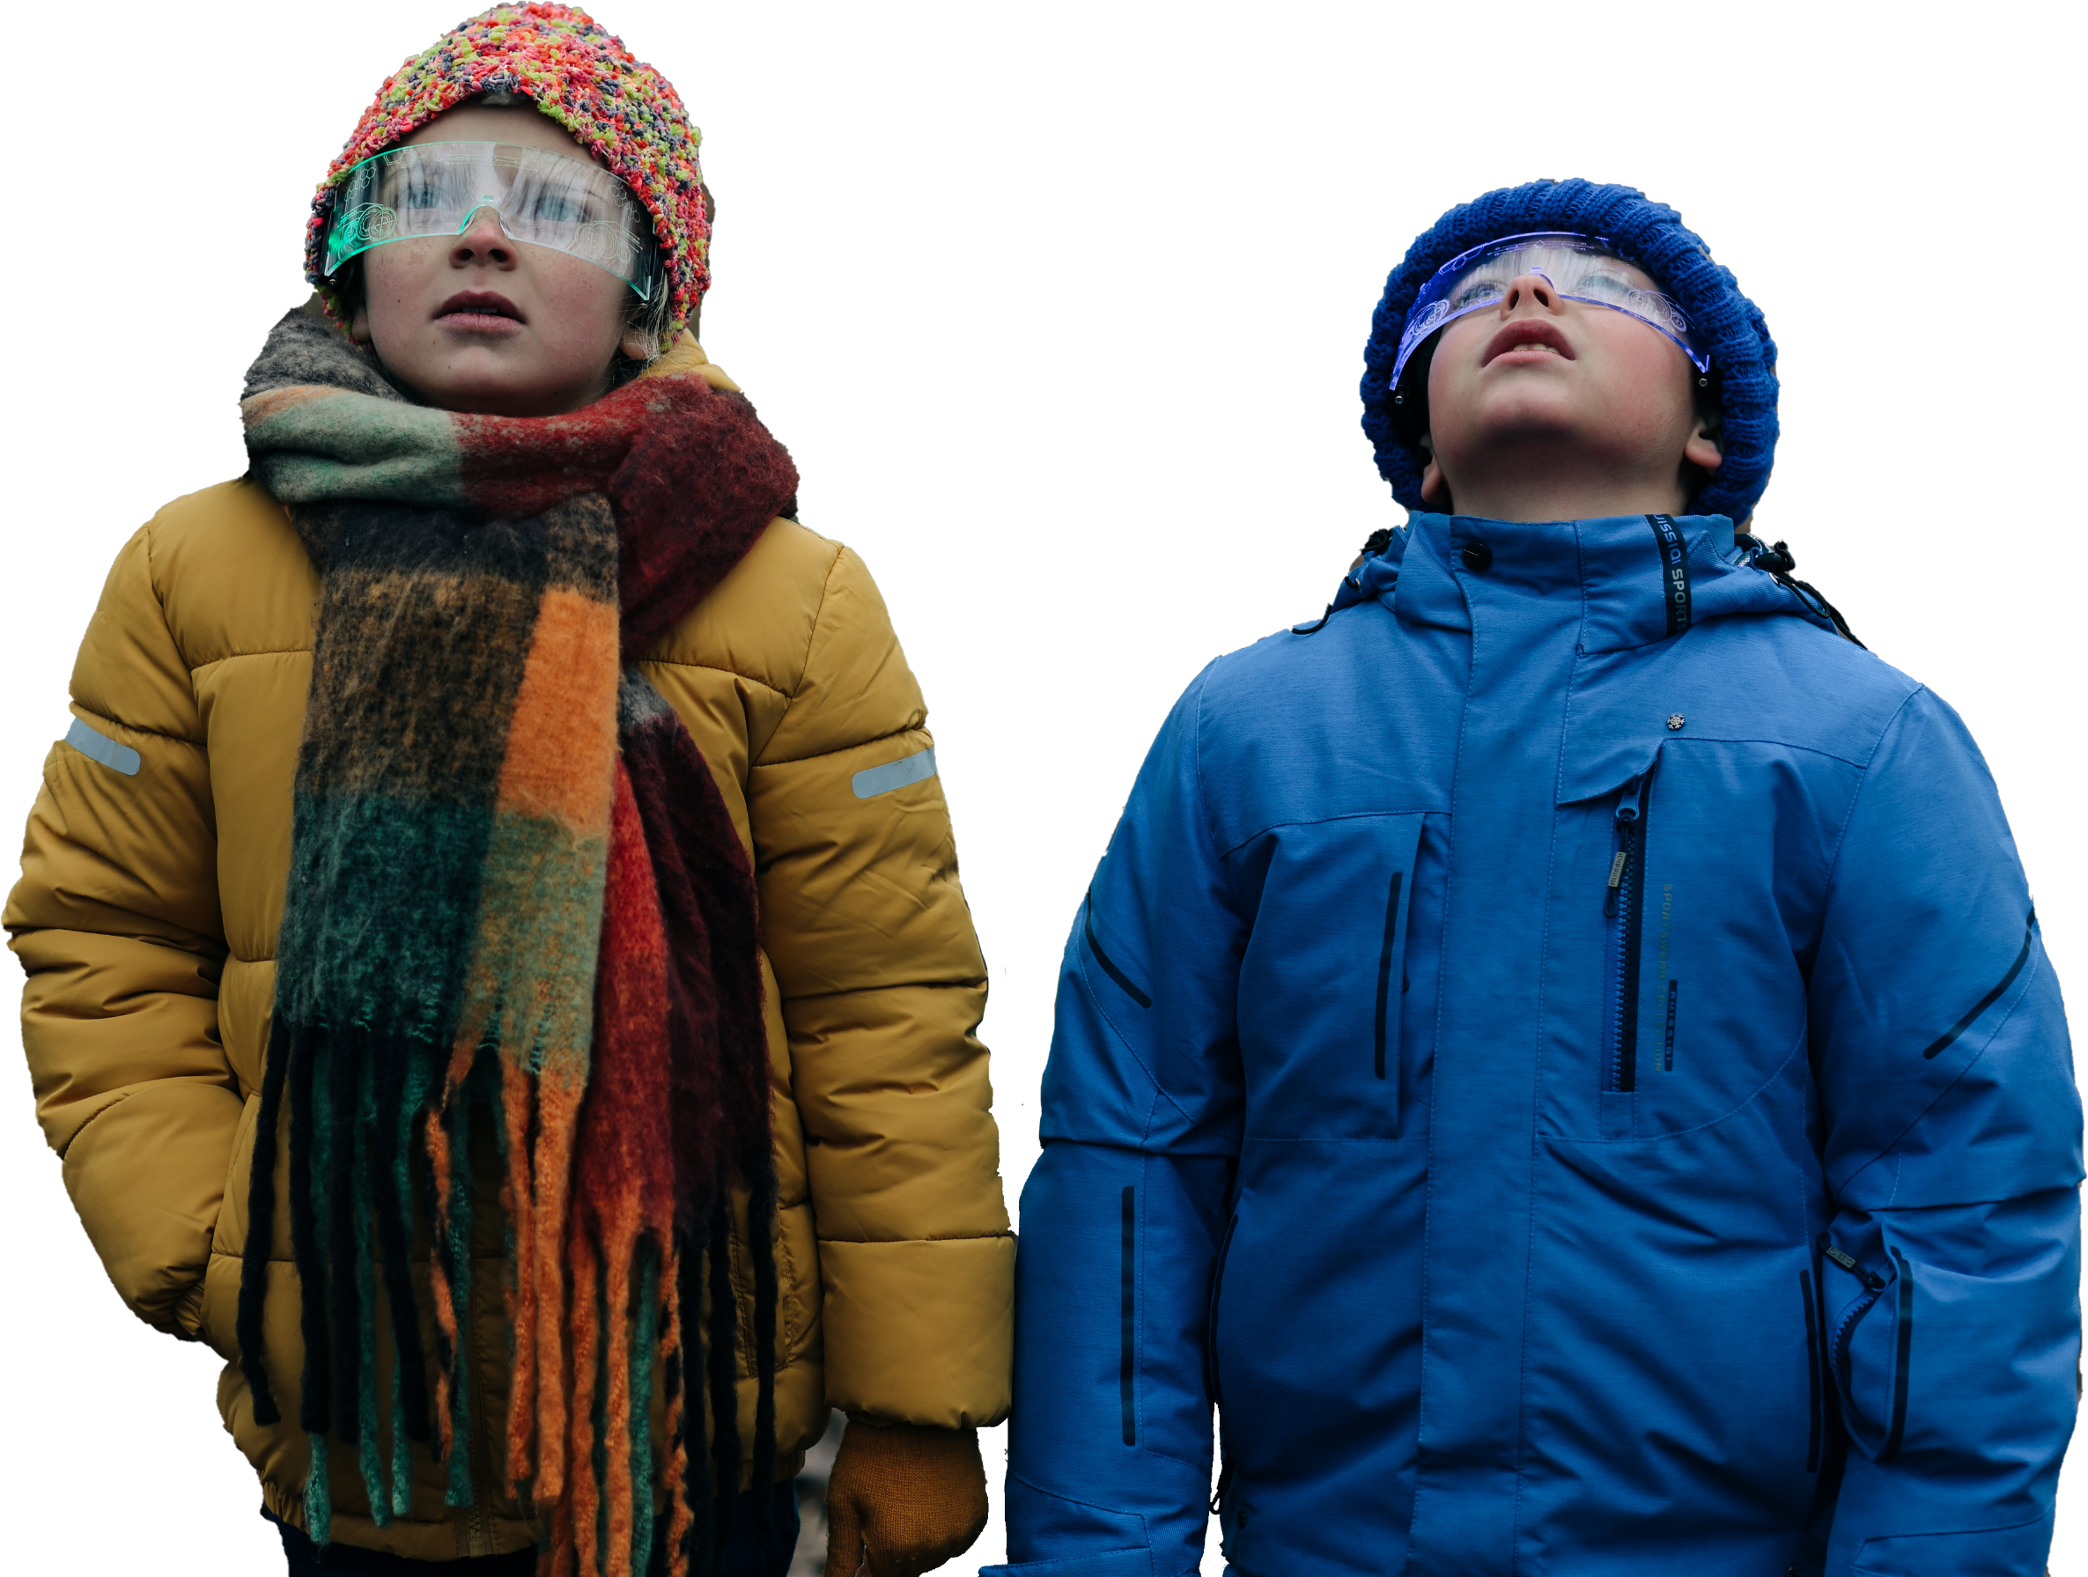
Доступность в объяснении
?
Россия многонациональная и
многоконфессиональная страна. Однако следует понимать, что для этой страны
культурообразующей религией является православие.
Представим, что ребенок идет в воскресенье 2023 года по Богородской улице города Троицка и слышит колокольный звон Тихвинской церкви, подает монетку бездомному, сидящему около храма и слышит слово «спасибо» или «благодарю».

Slide 20
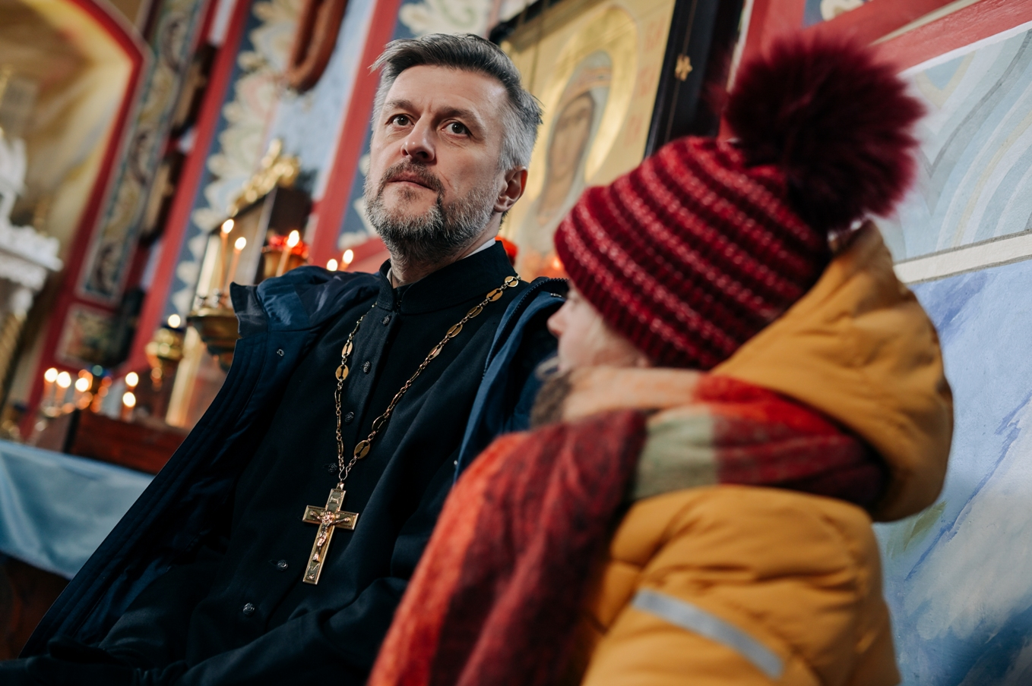
О смыслах, которые рядом
Представим, что ребенок идет в воскресенье (день недели, в который православные христиане вспоминают воскресение из мертвых Господа Иисуса Христа) 2022 года (летоисчисление от Рождества Христова) по Богородской (в честь Пресвятой Богородицы) улице города Троицка (в честь Святой Троицы) и слышит колокольный звон (призыв обратиться к Богу) Тихвинской церкви (в честь Тихвинской иконы Божией Матери), подает монетку бездомному, сидящему около храма (проявление милосердия — важнейшей христианской добродетели) и слышит слово «спасибо» (от «Спаси Бог») или «благодарю» (воздавать благодарность, одаривать благом в ответ — важнейшее понятие и действие в православной традиции).

Slide 21
Доступность в изучении
!
!
!
Факт № 1
ОПК – один из наиболее методически проработанных модулей
Факт № 2
Большое количество очень качественного материала для изучения
Факт № 4
Постоянная поддержка педагогов через курсы, вебинары/семинары, мастерские и мероприятия
!
!
Факт № 5
Интересные активности (конкурсы, марафоны)
Факт № 3
Разнообразие форм работы
(уроки в храмах, квесты)

Slide 22
Проект «Урок в храме»
Урок представляет собой квест с элементами поисково-исследовательской деятельности обучающихся. Для каждого храма разрабатываются исследовательские журналы с заданиями, ответы на которые самостоятельно ищут обучающиеся. На основе примеров исследовательских журналов будут представлены разнообразные подходы в преподавании и рассмотрены возможные варианты работы направления духовно-нравственного воспитания младших школьников. В результате слушатели получат представление о конструировании урока-квеста и основных особенностях его проведения. Запись по ссылке.

Slide 23
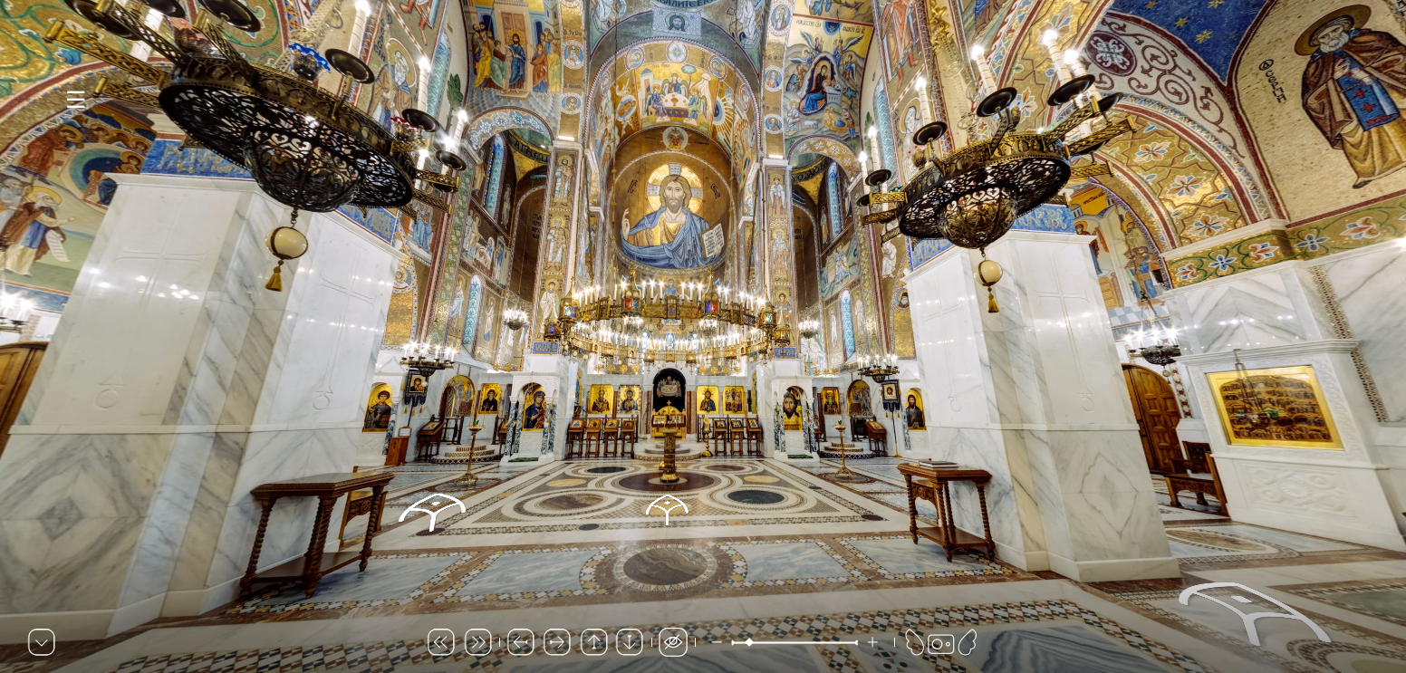
Топ-7 интересных виртуальных экскурсий ссылка

Slide 24
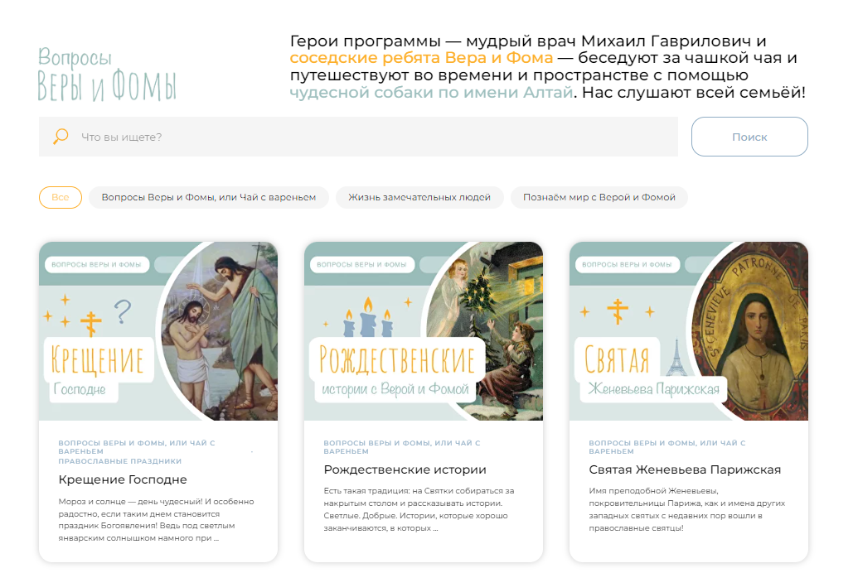
«Вопросы Веры и Фомы, или Чай с вареньем» — детская христианская аудиоэнциклопедия ссылка

Slide 25
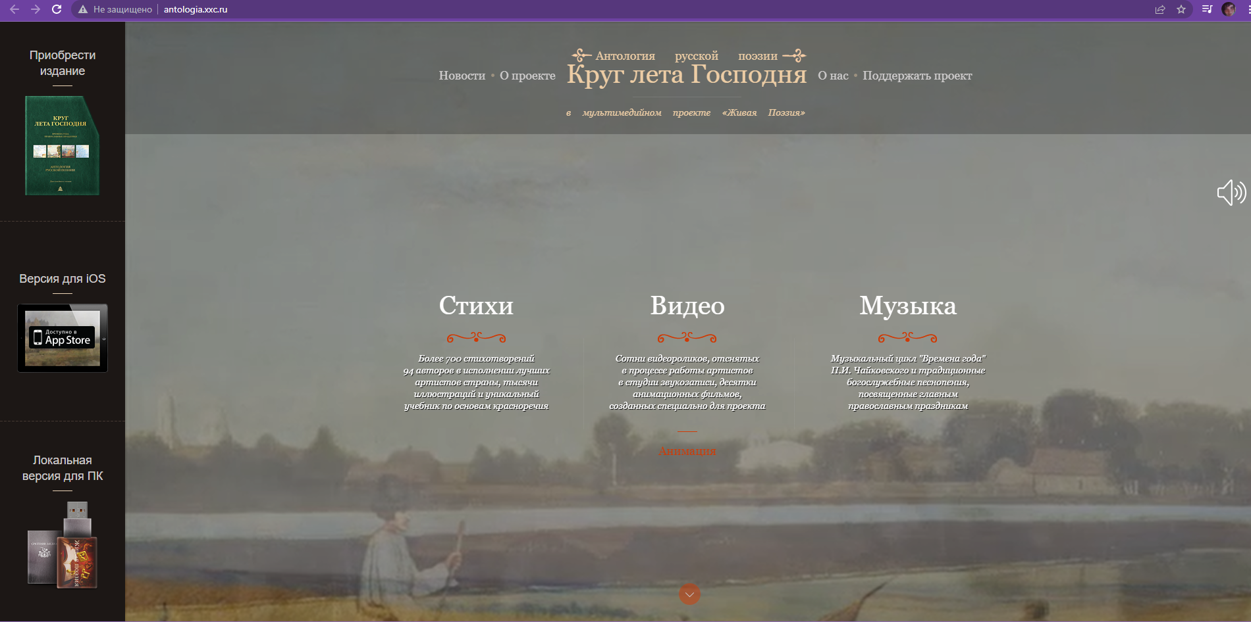
Антология русской поэзии «Круг лета Господня». Времена года и православные праздники в мультимедийном проекте «Живая поэзия» ссылка

Slide 28
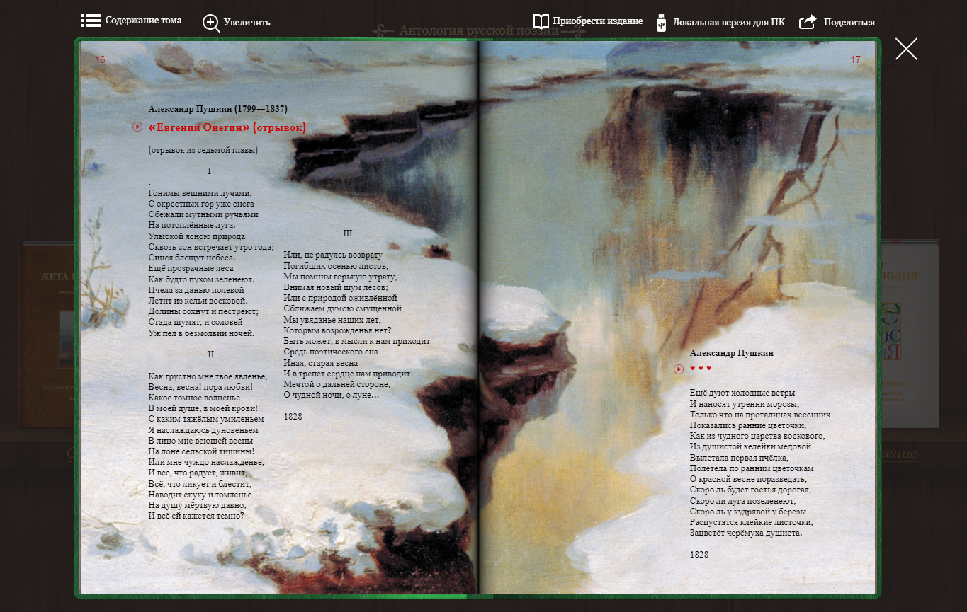

Slide 29
Доступность
1
2
3
4
5
За 10-15 минут
Определенность
Значимость
Измеримость
Конкретность

Slide 30
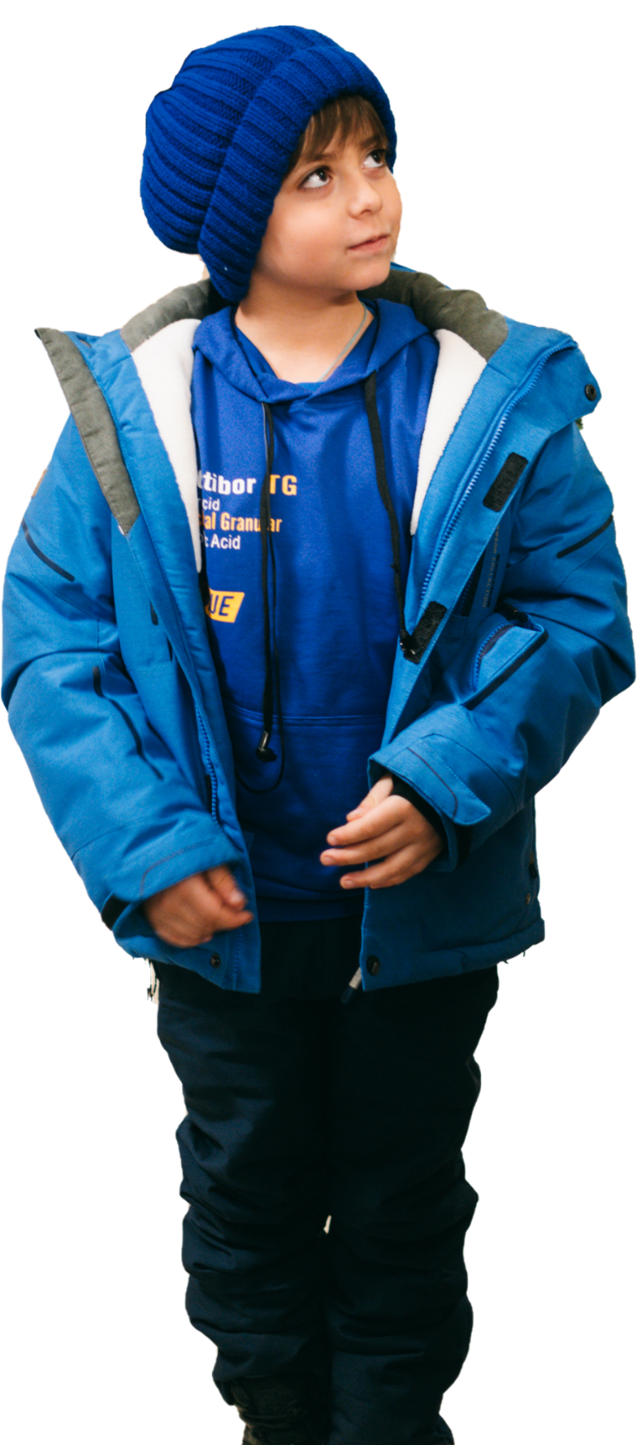
Значимость
Для чего моему ребенку изучать ОПК?
Повышение качества образования
Понимание окружающего пространства
Знание традиций и истории страны
Нравственные векторы и ориентиры
Осмысление родного языка
1
2
3
4
5

Slide 31
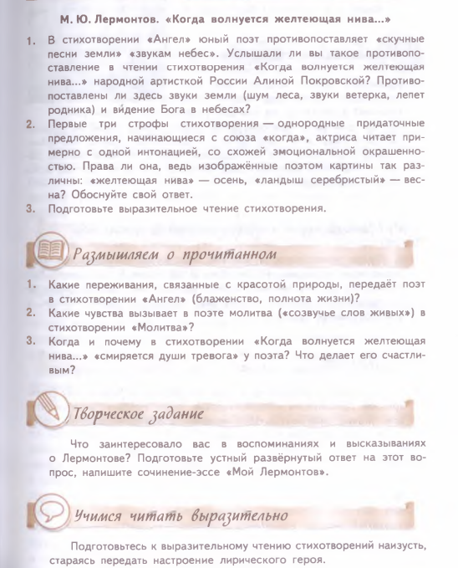
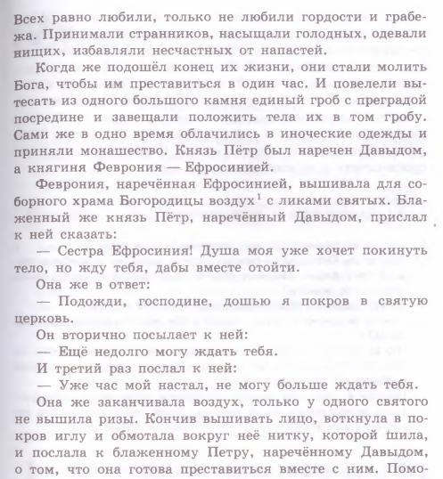
Литература. 7-й класс
Тезис № 1. Изучение ОПК в начальной школе повышает качество образования в более старших классах.

Slide 32
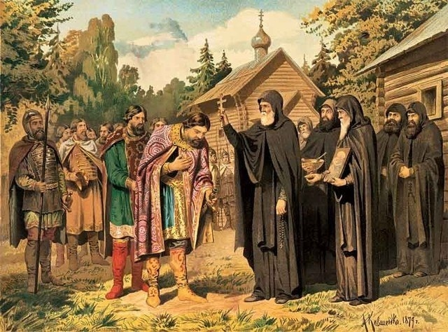
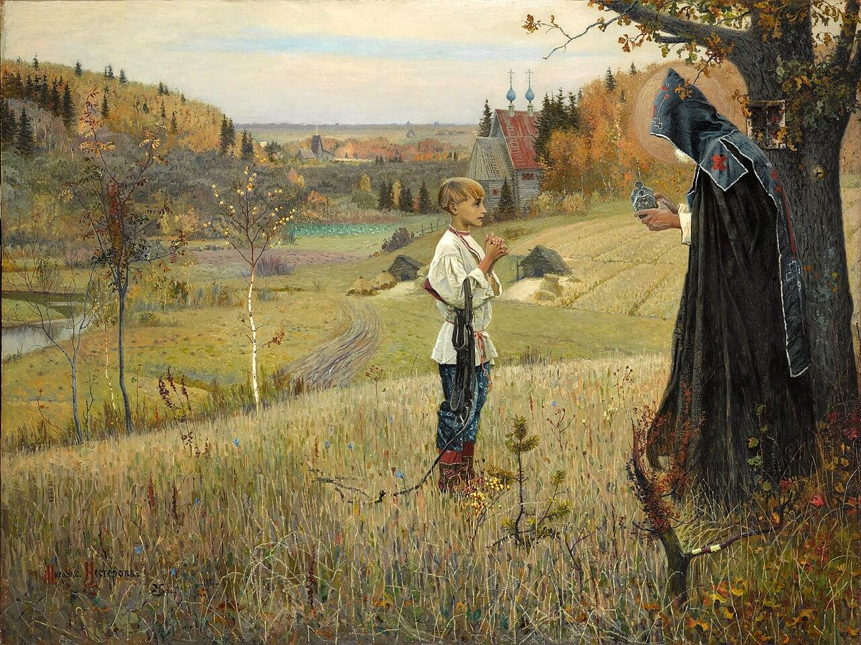
«Преподобный Сергий Радонежский благословляет московского князя Дмитрия Ивановича на битву с Мамаем».
Акварель А. Д. Кившенко
«Видение отроку Варфоломею», М. В. Нестеров

Slide 33
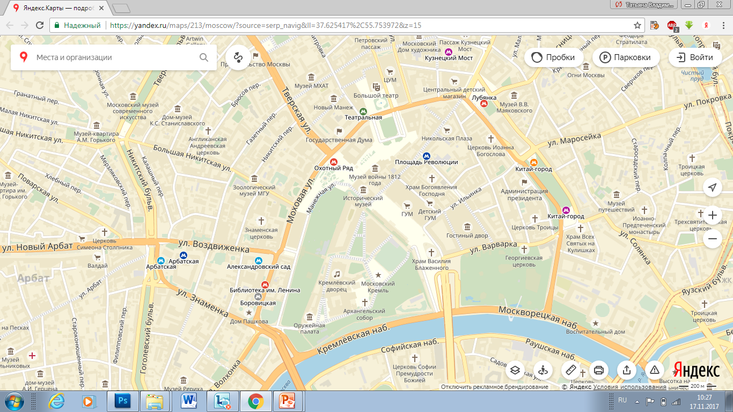
Тезис № 2. Ребенок начинает замечать особенности исторических названий, анализировать информацию.

Slide 34
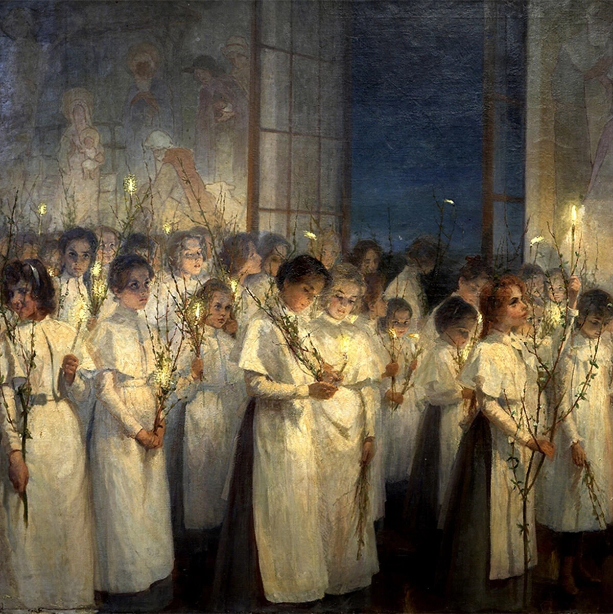
Тезис № 3. Становится понятен смысл определенных действий. Формируется умение искать и находить ответы на вопросы.
История праздника Рождества Христова. Почему макушку ёлочки принято украшать звездой?
Почему на Пасху яйца красят в красный цвет?
Что такое Масленица?
Почему следующее воскресенье после Пасхи называют Красной горкой?
Откуда пошел обычай нести в храм вербу?
Зачем люди просят друг друга о прощении в специально отведенный день календаря, в Прощеное воскресенье?
Что такое Чистый четверг?
Как на Руси было принято встречать Воскресение Христово?
«Девочки. Вербное воскресенье», Серафима Блонская

Slide 35
Тезис № 4. Обогащается словарь. Появляется осознанное понимание родного языка.
В поте лица (тяжким трудом). «В поте лица твоего будешь есть хлеб» (Быт 3:19) – сказано Богом Адаму, изгоняемому из рая.
Вавилонское столпотворение (в переносном смысле – суматоха, полный беспорядок). На церковнославянском «столпотворение» – строительство столпа, башни. В Книге Бытия рассказано о попытке людей построить в городе Вавилоне башню до небес, чтобы осуществить свои честолюбивые планы и обессмертить себя в глазах потомков. Бог наказал возгордившихся людей и, смешав их языки так, что они перестали понимать друг друга, рассеял их по всей земле (Быт 11:1–9).
Внести свою лепту (внести посильный вклад). Лепта – мелкая медная монета. По словам Иисуса, две лепты вдовы, положенные в храмовую жертвенницу, стоили гораздо больше богатых пожертвований, т. к. она отдала всё, что имела (Мк 12:41–44; Лк 21:1–4).
Время разбрасывать камни, время собирать камни (всему своё время).
«Всему своё время, и время всякой вещи под небом: время рождаться, и время умирать; ...время разбрасывать камни, и время собирать камни; ...время войне, и время миру» (Екк 3:1–8). Вторая часть выражения (время собирать камни) употребляется в значении: время созидания.
Запретный плод. Из повествования о древе познания добра и зла, плоды которого Бог запретил срывать Адаму и Еве (Быт 2:16–17).
Зарывать талант в землю (не дать развиться способностям, заложенным в человеке). Из евангельской притчи о рабе, зарывшем в землю талант (мера веса серебра), вместо того чтобы употребить его в дело и получить прибыль (Мф 25:14–30). Слово «талант» впоследствии стало синонимом выдающихся способностей.

Slide 36
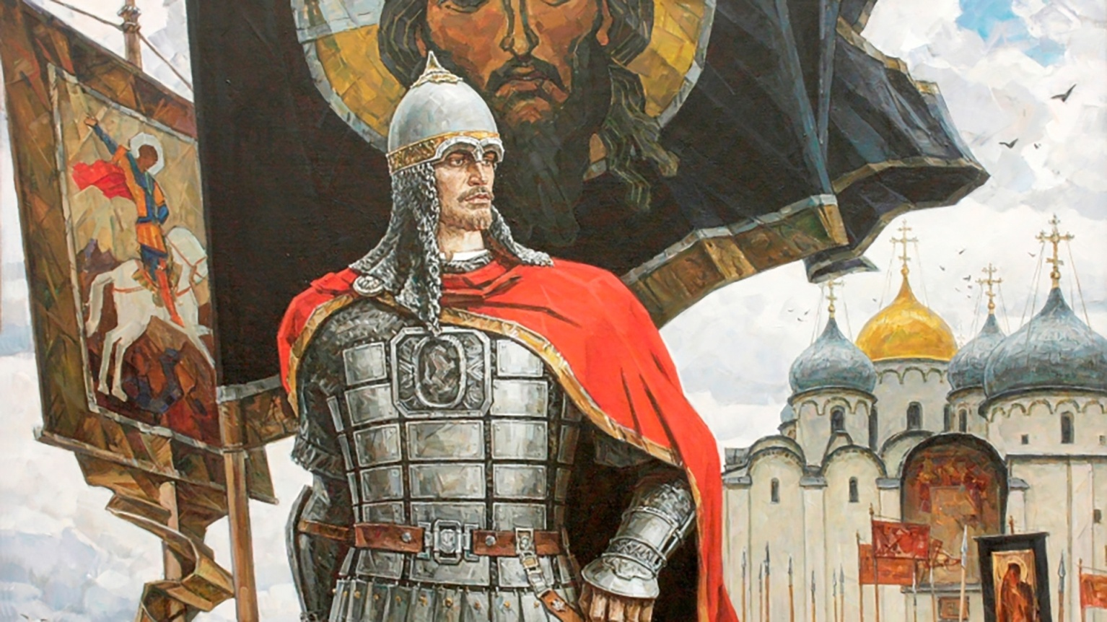
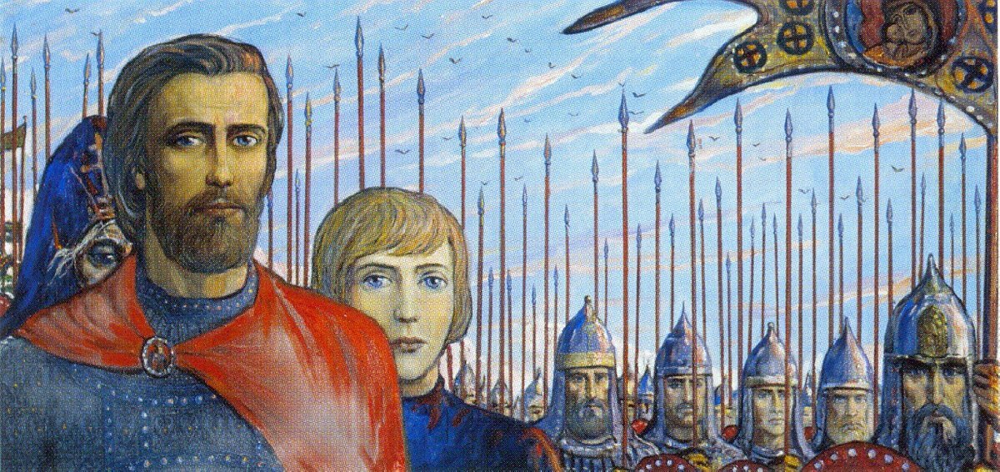
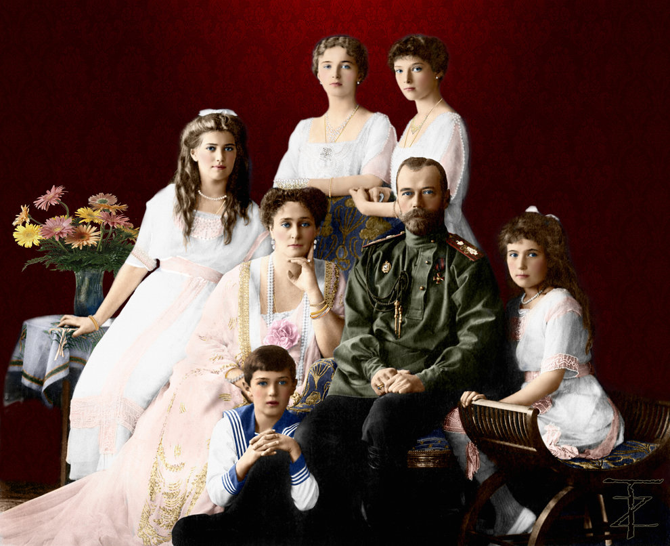
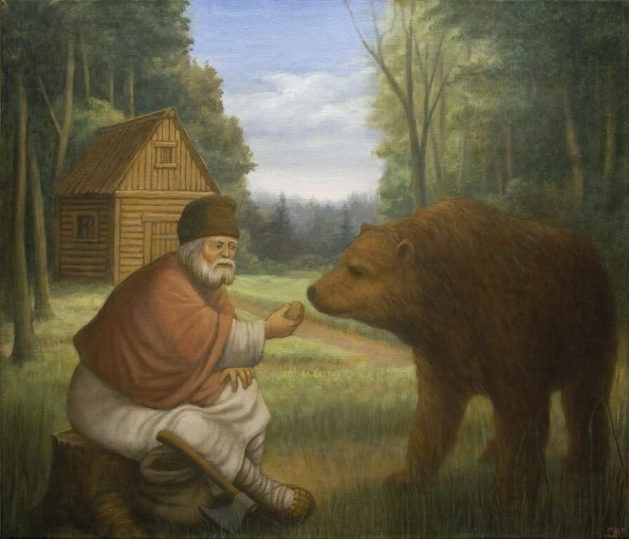
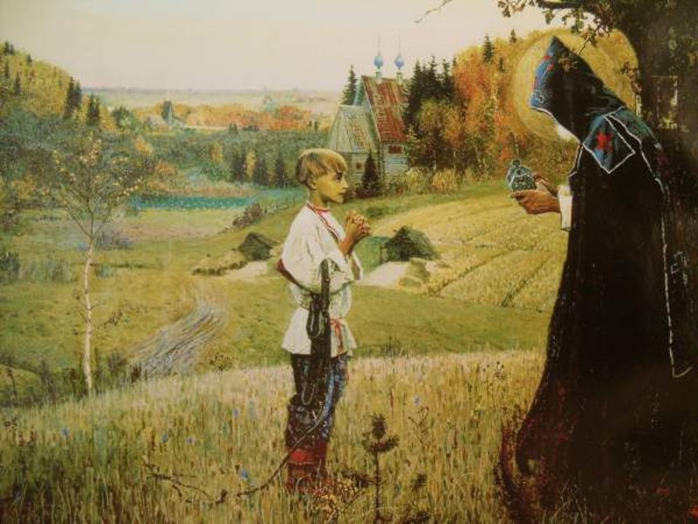
Тезис № 5. Осмысляются абстрактные понятия о нравственных качествах,
на примерах из жизни святых. Появляются нравственные ориентиры.

Slide 37
Доступность
1
2
3
4
5
За 10-15 минут
Определенность
Значимость
Измеримость
Конкретность

Slide 38
Конкретность
Как проходит обучение?
1. Отталкиваемся от личного опыта ребенка.
2. Учим правильно задавать вопросы.
3. Вдумчиво работаем с текстом.
4. Поощряем нестандартный подход и наличие собственного мнения, которое ребенок может обосновать.
5. Используем такие задания, которые мотивируют детей к изучению предмета.
6. Применяем активные и интерактивные формы и методы обучения.

Slide 39
Преподавание ОПК в начальной школе должно быть…
Практико-ориентированным
Продуктивным и результативным
Современным по подаче, но традиционным по содержанию
Созидательным
Всесторонним

Slide 40
Основы методики преподавания ОПК
Православные смыслы
Опора на личный опыт обучающихся
Метапредметность
Мотивация
Групповая работа
Интересные разноуровневые задания на уроках
Творческий подход учителя
Проектная и поисково-исследовательская деятельность
Современные педагогические методы, приемы и технологии

Slide 41
Доступность
1
2
3
4
5
За 10-15 минут
Определенность
Значимость
Измеримость
Конкретность

Slide 42
Определенность и измеримость
?
ОРКСЭ (модуль ОПК)
«Основы религиозных культур и светской этики»
Кто будет преподавать?
Какой учебник?
Какая нагрузка?
В соответствии с какими документами?
Какие результаты?
1 год
34 часа
4-й класс
В соответствии с распоряжением Правительства Российской Федерации от 28 января 2012 г. № 84-р, начиная с 1 сентября 2012 года, установлено обязательное изучение комплексного учебного курса «Основы религиозных культур и светской этики»
ОЦЕНКА = ОТМЕТКА

Slide 43
Как строится
урок ОПК? и…
Как преподавать?
Современно
Качественно
Продуктивно

Slide 44
УЧЕБНО-МЕТОДИЧЕСКОЕ ОБЕСПЕЧЕНИЕ. БЫЛО:

Slide 45
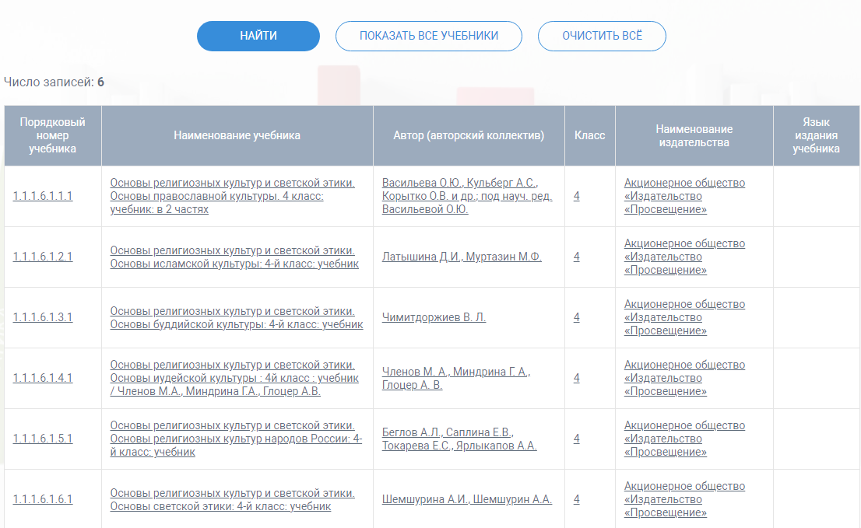
ФЕДЕРАЛЬНЫЙ ПЕРЕЧЕНЬ УЧЕБНИКОВ

Slide 46
УЧЕБНО-МЕТОДИЧЕСКОЕ ОБЕСПЕЧЕНИЕ. СТАЛО:

Slide 47
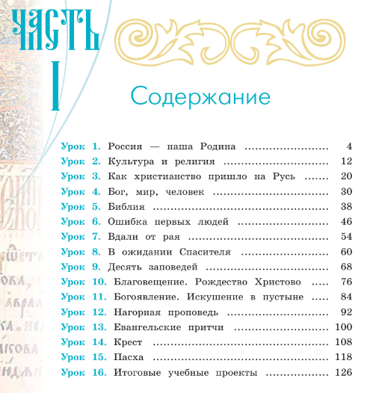
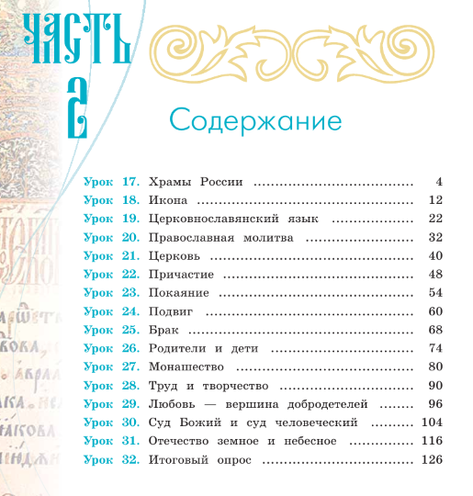

Slide 48
ЭТАПЫ УРОКА
ПОВТОРЕНИЕ
ИЗУЧЕНИЕ НОВОГО МАТЕРИАЛА
ЗАКРЕПЛЕНИЕ
ТВОРЧЕСКАЯ РАБОТА УЧАЩИХСЯ/
ДОМАШНЕЕ ЗАДАНИЕ
ПОДВЕДЕНИЕ ИТОГОВ

Slide 49
Виды деятельности со словесной (знаковой) основой:
Слушание объяснений учителя.
Слушание и анализ выступлений своих товарищей.
Самостоятельная работа с учебником.
Работа с научно-популярной литературой;
Отбор и сравнение материала по нескольким источникам.
Написание рефератов и докладов.
Вывод и доказательство формул.
Анализ формул.
Программирование.
Решение текстовых количественных и качественных задач.
Выполнение заданий по разграничению понятий.
Систематизация учебного материала
Виды деятельности на основе восприятия элементов действительности:
Наблюдение за демонстрациями учителя.
Просмотр учебных фильмов.
Анализ графиков, таблиц, схем.
Объяснение наблюдаемых явлений.
Изучение устройства приборов по моделям и чертежам.
Анализ проблемных ситуаций.

Slide 50
Виды деятельности с практической (опытной) основой:
Работа с кинематическими схемами.
Решение экспериментальных задач.
Работа с раздаточным материалом.
Сбор и классификация коллекционного материала.
Сборка электрических цепей.
Измерение величин.
Постановка опытов для демонстрации классу.
Постановка фронтальных опытов.
Выполнение фронтальных лабораторных работ.
Выполнение работ практикума.
Сборка приборов из готовых деталей и конструкций.
Выявление и устранение неисправностей в приборах.
Выполнение заданий по усовершенствованию приборов.
Разработка новых вариантов опыта.
Построение гипотезы на основе анализа имеющихся данных.
Разработка и проверка методики экспериментальной работы.
Проведение исследовательского эксперимента.
Моделирование и конструирование.

Slide 51
С позиции учителя

Slide 52
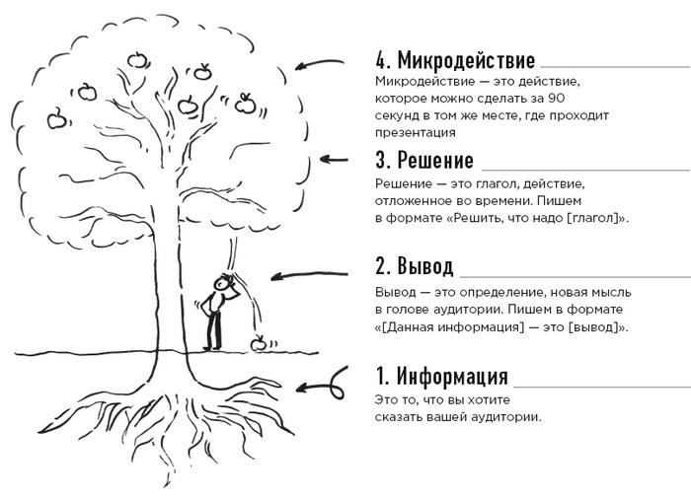
1. Информация.
Что я хочу сказать?
2. Выводы.
Что они должны понять?
3. Решения.
Что они сделают в будущем?
4. Действия.
Что можно сделать сейчас?

Slide 53
С позиции ученика

Slide 54
Путь эффективного обучения
иметь понятные и доступные цели на правильном уровне сложности
соотносить содержание со своим личным опытом
мотивироваться деятельностью
иметь ориентированную практику, богатую обратной связью и проверкой
необходимо четко понимать смысл урока
ориентироваться
в структуре урока

Slide 55
Уровни усвоения учебной информации
Узнавание
Творчество
Применение
Воспроизведение
Понимание
Задания креативного уровня
Задания пользовательского уровня
Задания репродуктивного уровня
Для чего нужна эта информация?

Slide 56
Почему обучение должно иметь активные формы?
«Скажи мне, и я забуду. Покажи мне, и я запомню. Позволь мне сделать, и это станет моим навсегда».
Древняя китайская поговорка

Slide 57
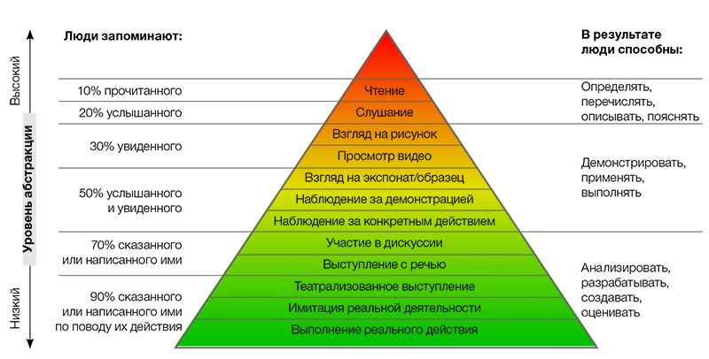
Конус обучения Эдгара Дейла

Slide 58
КРИТИЧЕСКОЕ МЫШЛЕНИЕ
КОММУНИКАЦИЯ
Анализ — способность выявлять логические связи между утверждениями, аргументами и вопросами.
Оценка — способность определять убедительность и твердость аргументов.
Объяснение — способность приводить аргументы к собственной точке зрения.
Выдвижение гипотез — способность выявлять недостаток информации и, на основании этого, самостоятельно формировать собственное мнение.
Коммуникация предполагает способность к выражению и восприятию мысли, чувства и фактов в устной и письменной форме, а также продуктивно общаться в разных условиях (социальных, культурных и др.).
К
К
К
КРЕАТИВНОСТЬ
КООПЕРАЦИЯ
Креативность предполагает способность генерировать идеи, неординарные подходы к решению задач. Это понятие можно разделить на составляющие:
любознательность — интерес и открытость к окружающему миру, желание познавать его, самостоятельный поиск требуемой информации и необходимых ответов на собственные вопросы;
воображение — способность к генерации оригинальных идей;
развитие идей — оценка идей с различных точек зрения, выявление их плюсов и минусов и т.д.
К
Кооперацией называется способность к эффективному взаимодействию с другими людьми и работе с ними в команде для достижения общих целей.
Это качество проявляется в:
— умении воспринимать общие цели как собственные;
— социальном взаимодействии, то есть обсуждении общих целей, умении находить консенсус, соотносить свои действия с действиями других людей;
— выполнении принятых на себя обязательств;
— самостоятельности и инициативности.

Slide 59
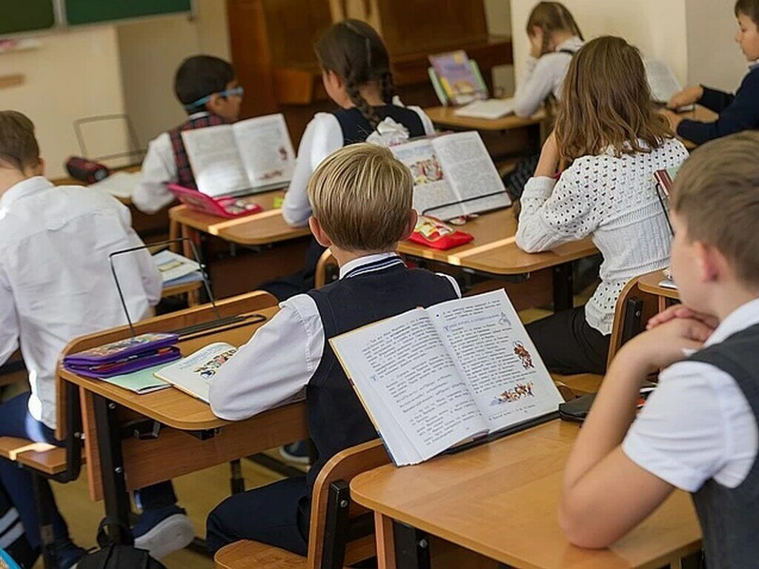
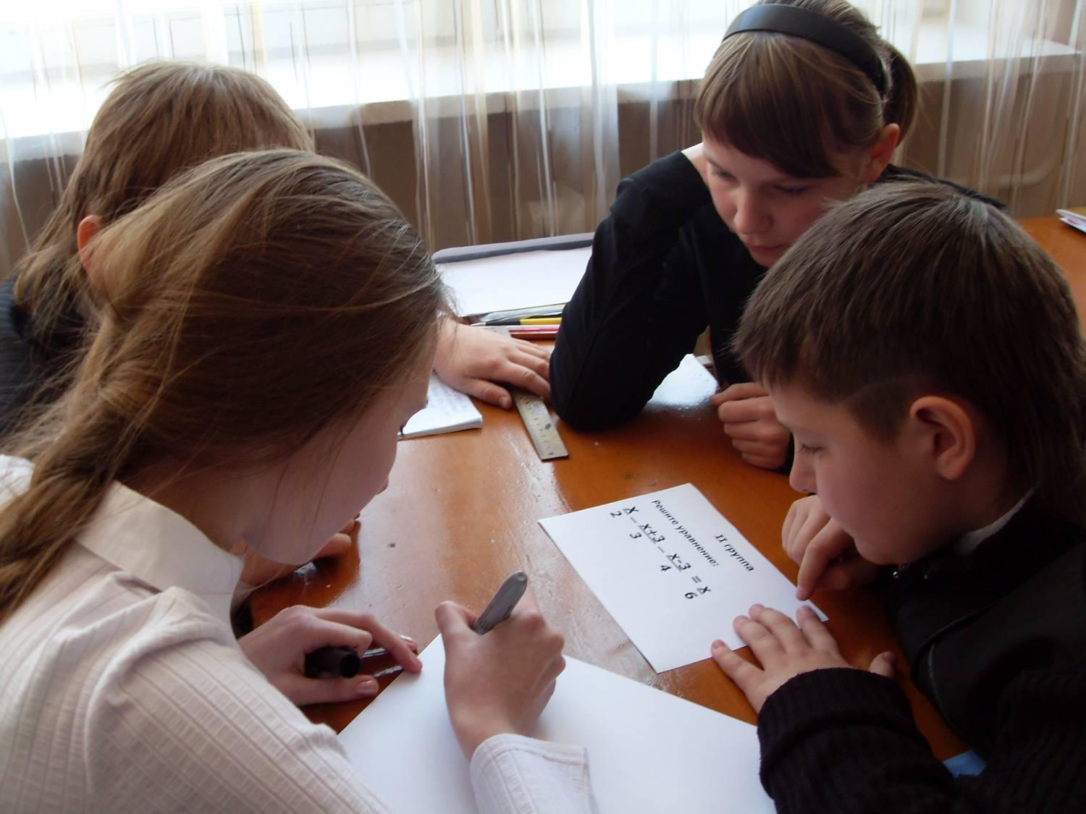
Рассадка № 1
Рассадка № 2

Slide 60
Дисциплина на уроке = дисциплина ума
Вопрос договоренности

Slide 61
Уровни громкости голоса
04
03
громкий и уверенный голос при выступлении
02
средний уровень громкости при работе в группе
01
тихий голос при работе в парах
тишина при индивидуальной работе

Slide 62
Сигналы тишины
1) «Поднятая рука». Учитель или один из учеников молча поднимают руку вверх, остальные должны повторить это движение и молча поднять руку вверх.
2) «Повтори хлопок». Учитель может отбить ритм хлопками, а дети должны его повторить.
3) «Эхо». Повторение интонации учителя.

Slide 63
Наиболее эффективные варианты работы в группе/команде
Пара
2 участника
Четвёрка
4 участника
Семёрка
7 участников
Десятка
10 участников
2
4
7
10

Slide 64
4 принципа обучения в сотрудничестве
Технология кооперативного обучения
Равное участие
Индивидуальная ответственность
Позитивная взаимозависимость
Одновременное взаимодействие

Slide 65
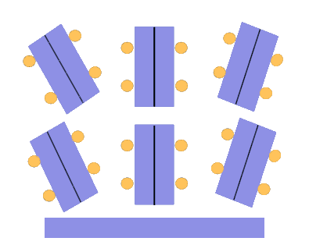
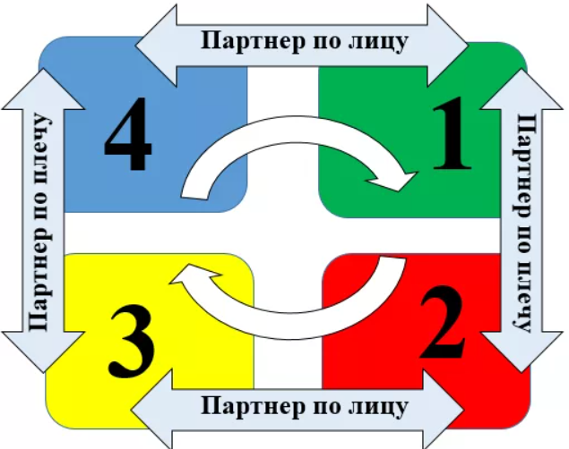
+Правила и инструкции
Организация пространства
Организация работы группы (команды)
Организация времени

Slide 66
координировать свою деятельность с деятельностью партнеров;
становиться на позицию других и изменять свою позицию;
предоставлять своим партнерам помощь и пользоваться их помощью;
рефлексировать свои действия и действия других членов группы;
с уважением относиться к каждому мнению;
выстраивать межличностные взаимоотношения с партнерами;
предоставлять более высокие приоритеты достижению коллективной цели;
не допускать перерастания разногласий в столкновения позиций и интересов;
предупреждать возникновение конфликтов.

Slide 67
Некоторые наиболее эффективные приемы и методы организации групповой работы

Slide 68
Мозговой штурм
Метод основан на способности мозга генерировать множество различных вариантов
Изначально это методика
коллективного поиска решений

Slide 69
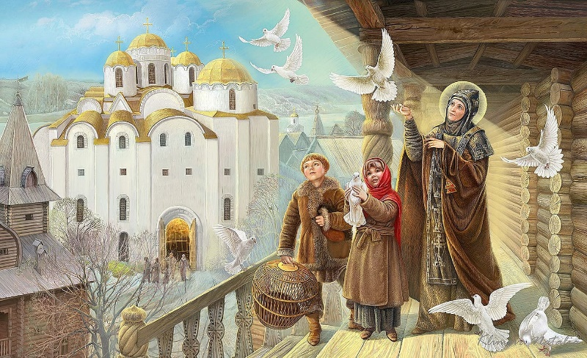
Наталья Климова

Slide 70
Прием «Мысли на столе»
Алгоритм:
Учитель дает задание «Записать опорные слова для пересказа».
У каждого ребенка 4 маленьких листочка.
Дети обсуждают, записывают каждое слово на отдельном листочке (слова не должны повторяться.
Далее листочки с написанными словами выкладываются на центра стола.
В конце задания на столе должно быть 16 листочков со словами.

Slide 71
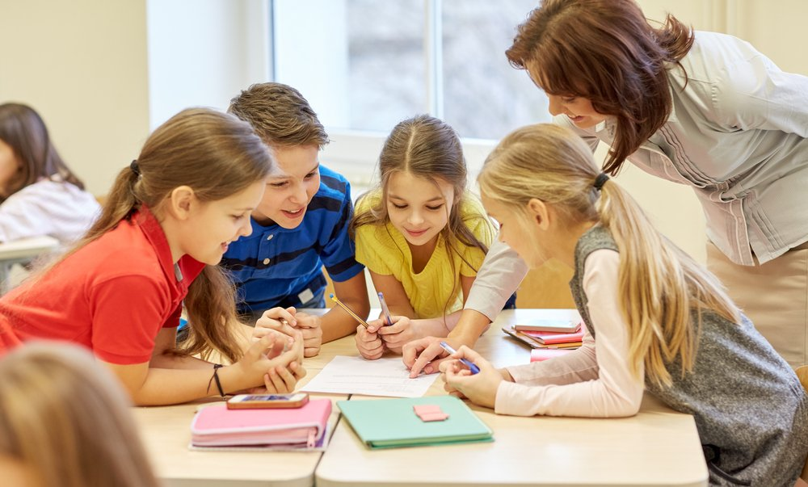
Эффективные «четвёрки»
1 вопрос-задание
На ответ каждого отведенное время
Дети отвечают по очереди, когда зазвенит таймер
Для проверки домашнего задания
Тема: Культура и религия
Вопрос/Задание: Назовите трех наиболее значимых, на ваш взгляд, деятелей культуры. Поясните свой выбор.
Время для каждого: 30 секунд
Для проверки понимания новой темы (сразу после объяснения)
Тема: Как христианство пришло на Русь?
Вопрос/задание: Почему православие считается культурообразующей религией России? Обоснуйте свой ответ
Время для каждого: 60 секунд

Slide 73
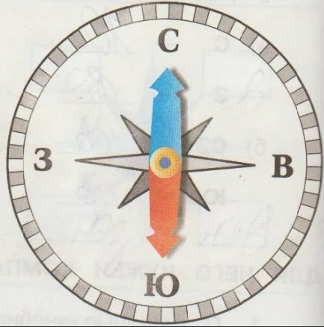
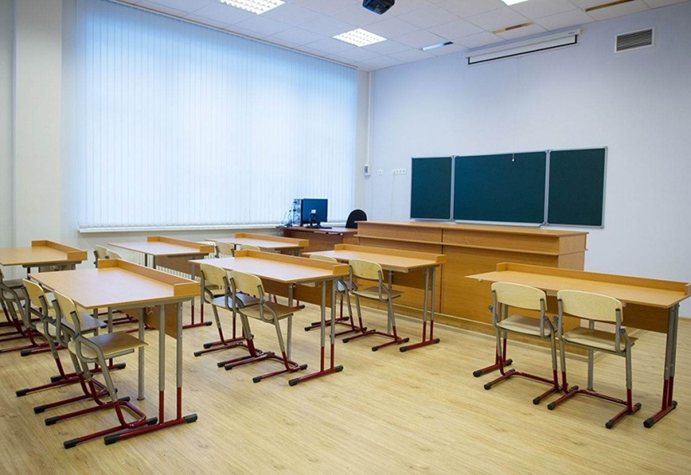
«Стороны света»
1 вопрос
4 варианта ответа, развешенные по классу
Обоснование, почему «я пришел именно сюда»
Тема: Бог, мир, человек
Вопрос с дилеммой/без правильного ответа: Какой самый важный дар, по мнению христиан, человек получил от Бога?
Название сторон:
Свобода Милосердие Разум Способность любить

Slide 74
«Полезные физкультминутки»
Алгоритм:
Дети танцуют под музыку, передвигаясь по классу 30 секунд. Как только музыка перестает звучать, учитель задает вопрос. Вопрос должен быть таким, чтобы ответить можно было числом. Дети вместо ответа объединяются в группы, берутся за руки. Количество детей в каждой группе должно соответствовать правильному ответу.
Алгоритм:
Дети танцуют под музыку, передвигаясь по классу 30 секунд. Как только музыка перестает звучать, дети встают в пары с ближайшим одноклассником. Учитель задает вопрос. Каждый ребенок отвечает на поставленный вопрос, обращаясь к тому, с кем стоит в паре. Время на ответ каждого регулирует учитель по таймеру.

Slide 75
А где же искать методические материалы? Добро пожаловать в сообщество учителей Клевер Лаборатории!

Slide 76
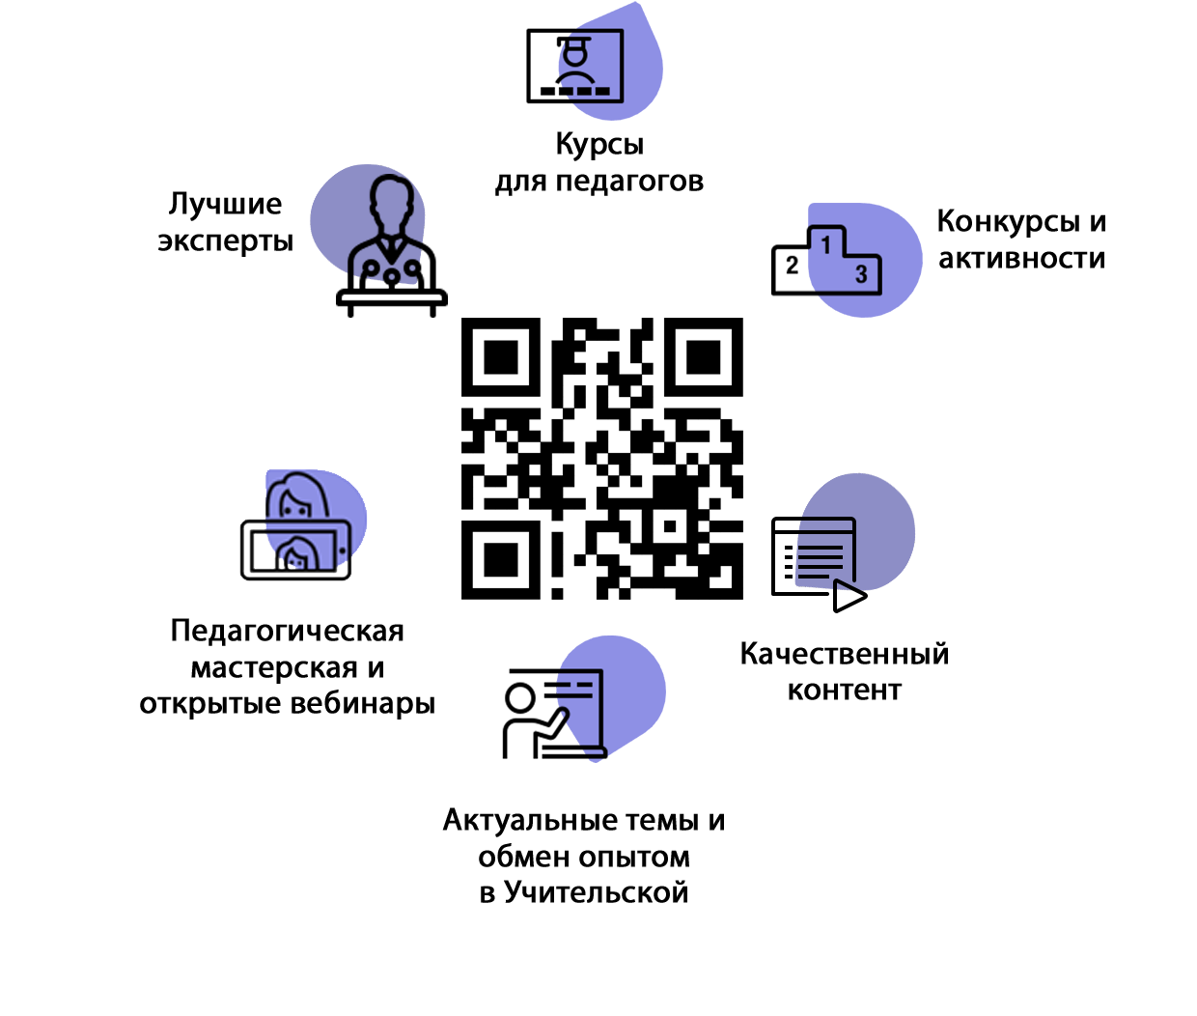
https://clever-lab.pro/

Slide 77
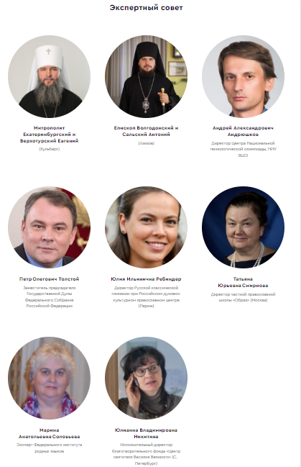
Экспертный совет

Slide 78
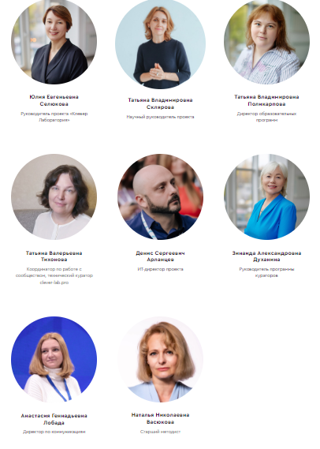
Команда проекта

Slide 79
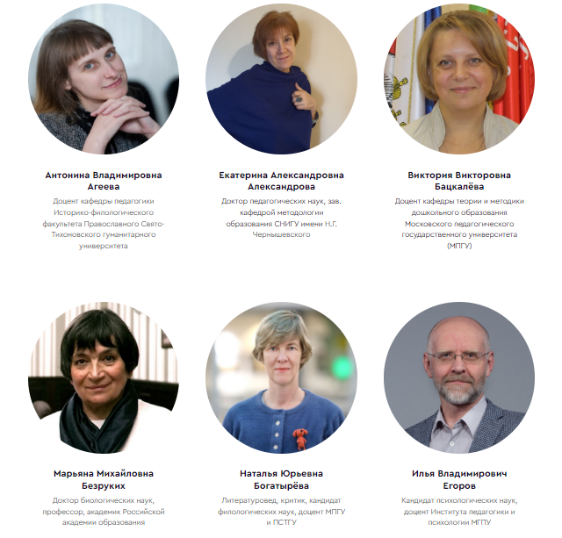
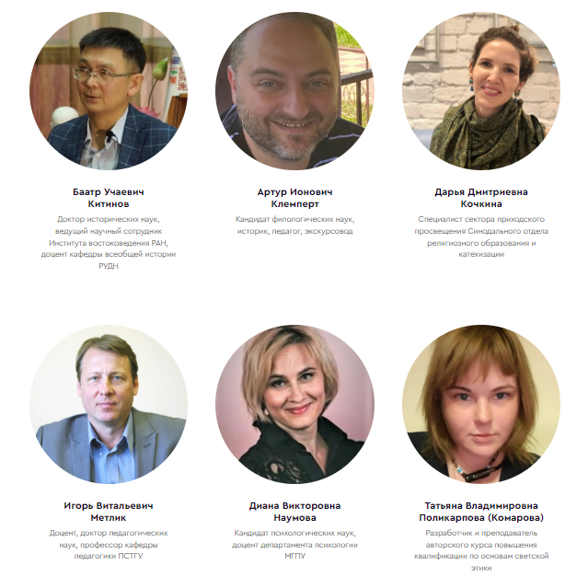
Наши эксперты и преподаватели

Slide 80
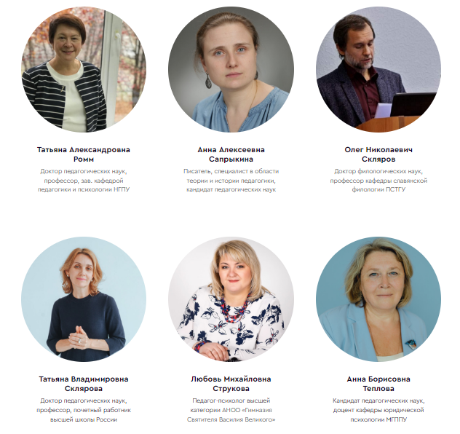
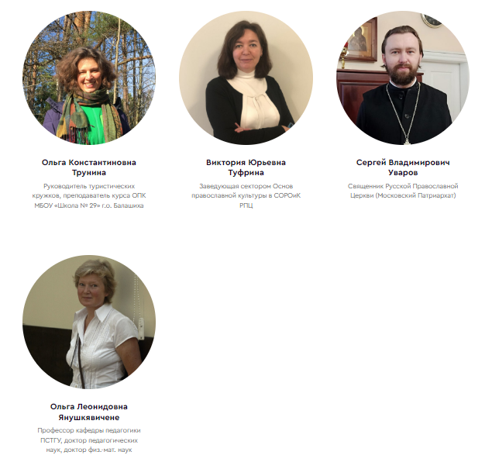
Наши эксперты и преподаватели

Slide 81
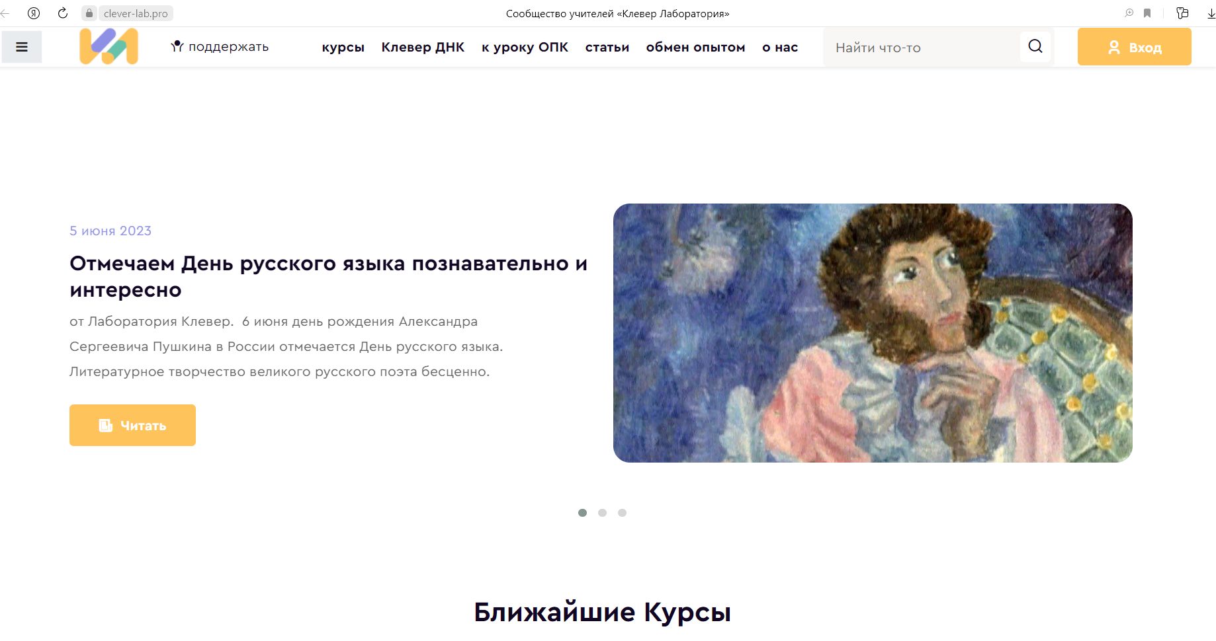
https://clever-lab.pro/

Slide 82
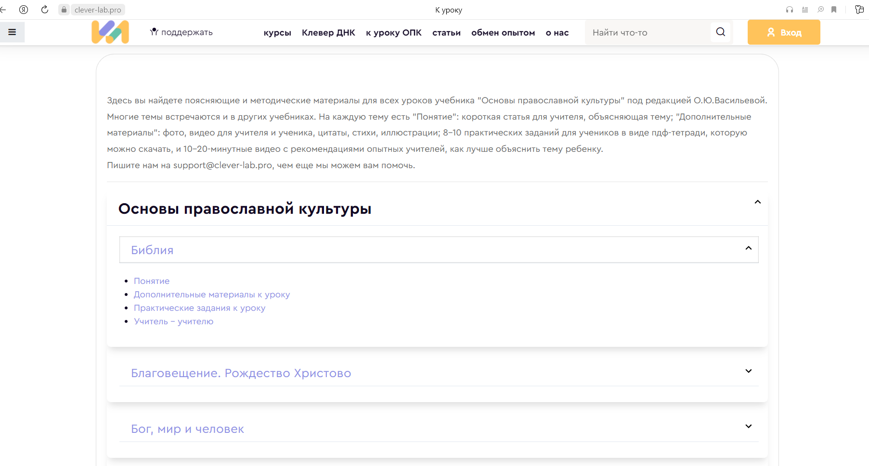
https://clever-lab.pro/

Slide 86
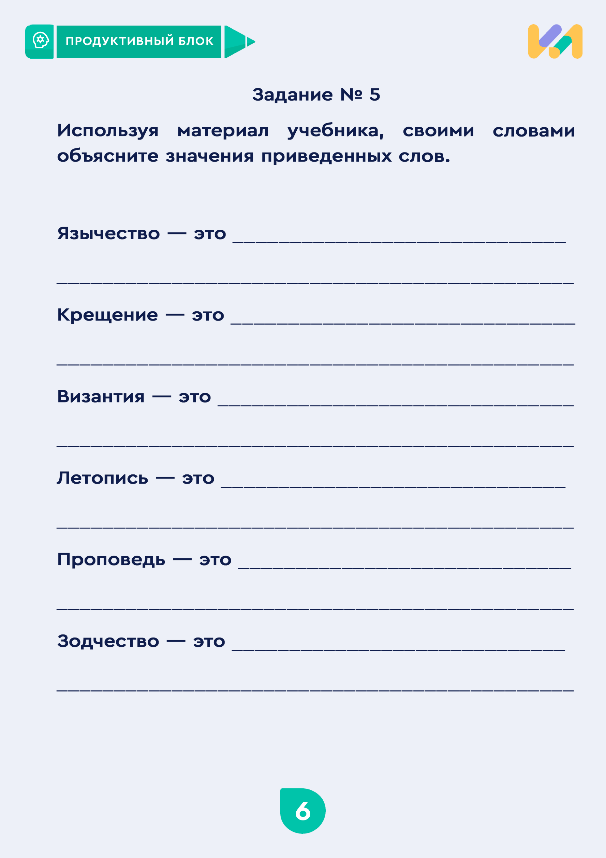

Slide 89
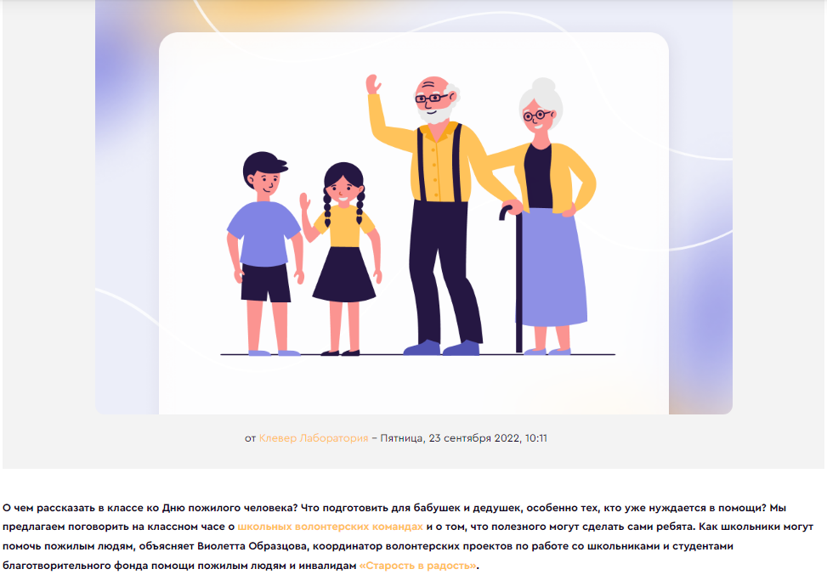
«Разговоры о важном»
Актуальные статьи
Полезные подборки
Чек-листы
Современные методики
Обзоры книг
Авторские материалы
Лучшие практики

Slide 91
Клевер Лаборатория «Вконтакте»: https://vk.com/kleverlaboratory

Slide 92
Неделя Кино
Неделя Творчества
Неделя Экологии
Неделя Мероприятий

Slide 95
Ваши вопросы…

